Slide 1
Semestrální práce z předmětu KIV/OS
Adam Mištera, Jiří Noháč

Slide 2
Obsah
Zadání
Procesy a vlákna
Souborový systém
Uživatelské programy
Cíle
Závěr

Slide 3
Zadání
1. zadání - simulace operačního systému
Postupné doplňování dodané kostry řešení
První úspěch = přeložení a spuštění kostry

Slide 4
Procesy a vlákna
Z větší části kompletní
Procesy a vlákna jsou implementovány pomocí PCB a TCB
Každý proces musí mít minimálně jedno vlákno
Jádro si udržuje tabulku procesů i vláken

Slide 5
Procesy a vlákna
PCB
PID, PPID
Jméno programu
Pracovní adresář
Seznam vláken
Seznam souborových deskriptorů
TCB
TID
Vlákno
Stav
Odkaz na odpovídající PCB
Vlákno je ve stavu vytvořené, běžící nebo ukončené

Slide 6
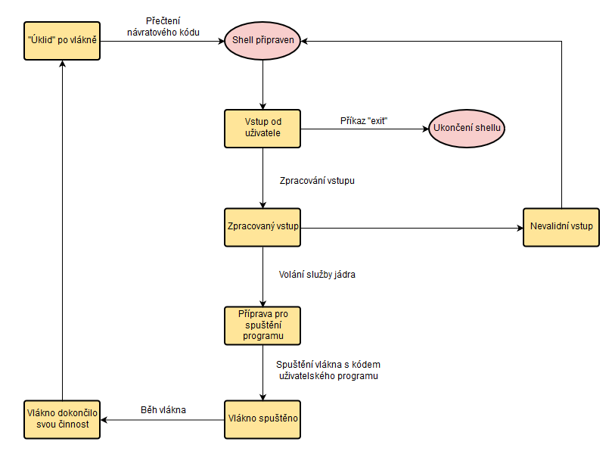
Procesy a vlákna

Slide 7
Souborový systém
Zvolen souborový systém FAT
Využívá simulovaný disk
Stále rozpracovaný
Čtení sektorů simulovaného disku
Zápis sektorů simulovaného disku
Získání jeho parametrů
Zvažujeme doplnění VFS

Slide 8
Uživatelské programy
Shell
gramatika cmd včetně exit
Echo
Shutdown
Rgen
Ostatní programy mají připravenou kostru
Po dokončení FS se do nich doplní požadované funkce

Slide 9
Cíle
Dokončit souborový systém
Implementace roury
Implementace přesměrování proudů
Implementace zbývajících uživatelských programů
Testování a optimalizace kódu
Dokončení semestrální práce (doufejme úspěšné ☺ )

Slide 10
Děkuji za pozornost
Prostor pro vaše dotazy

